Slide 1
Реконструкция филогенетических деревьев, ч. 3
С.А.Спирин
25 февраля 2022
ФББ МГУ

Slide 2
сравнение деревьев
1.

Slide 3
Сравнение деревьев
Программы реконструкции филогении так же ненадёжны, как и любые другие компьютерные программы предсказания биологических фактов.
Поэтому (в частности) возможны различные варианты реконструкции по одним и тем же данным.
Встаёт задача сравнения различных деревьев с одним и тем же множеством листьев.

Slide 4
Напоминание: ветвь дерева как разбиение множества листьев
B
A
{A,B,C} vs {D,E}
C
E
D
{A,C} vs {B,D,E}

Slide 5
Что общего у этих двух деревьев?
MUSDO
MUSDO
DROME
DROME
CHICK
CHICK
HUMAN
BOVIN
RABIT
HUMAN
RAT
HORSE
MOUSE
RABIT
HORSE
PIG
PIG
MOUSE
RAT
BOVIN

Slide 6
MUSDO
MUSDO
DROME
DROME
CHICK
CHICK
HUMAN
BOVIN
RABIT
HUMAN
RAT
HORSE
MOUSE
RABIT
HORSE
PIG
PIG
MOUSE
BOVIN
RAT
Notes:
Цветом выделены общие внутренние ветви – их всего три (из семи).

Slide 7
Консенсусное дерево
Notes:
Консенсусное дерево строится по двум или более деревьям с одинаковыми множествами листьев. Оно содержит только те ветви, которые встретились во всех исходных деревьях.

Slide 8
Совмещение данных от многих деревьев
По набору деревьев с одинаковым множеством листьев:
1
Консенсус (consensus)
Включает только те ветви, которые встретились во всех деревьях исходного набора
2
Дерево большинства (majority-rule tree)
Включает только те ветви, которые встретились в большинстве деревьев исходного набора
3
Дерево расширенного большинства (extended majority-rule tree)
  К дереву большинства добавляются ветви, не противоречащие уже имеющимся, начиная с наиболее «поддержанных»

Slide 9
Задача на дом
Даны две ветви, то есть два разбиения одного и того же множества листьев.
Как понять, могут ли эти две ветви встретиться в одном и том же дереве?

Slide 10
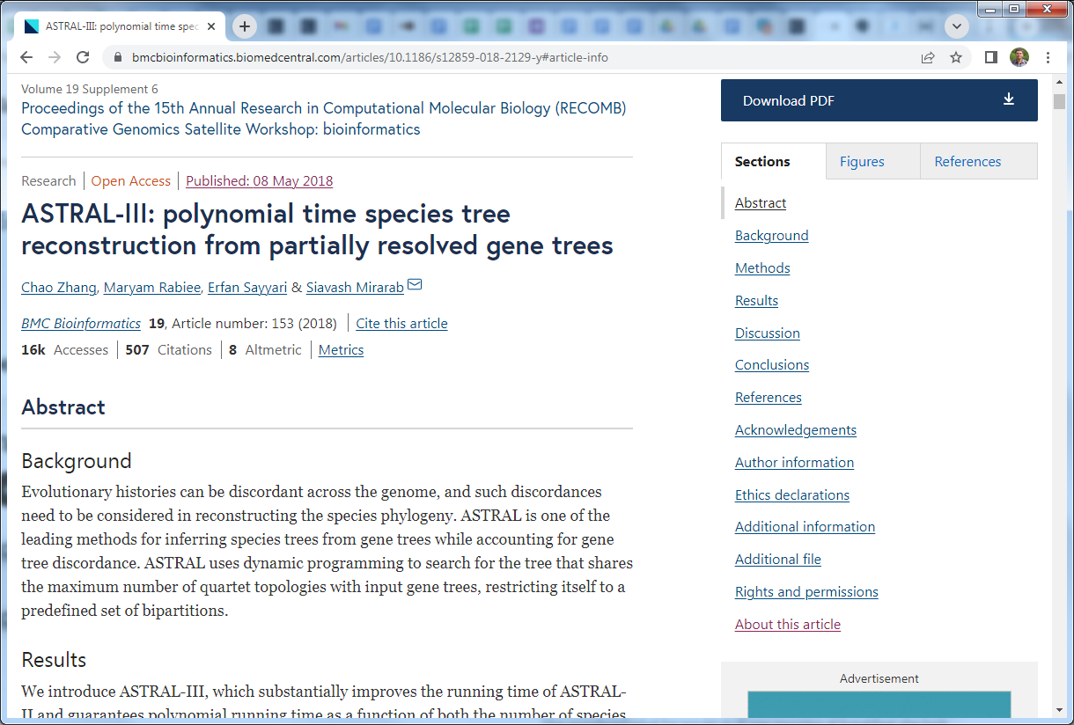

Slide 11
Наибольшее общее поддерево
MUSDO
MUSDO
DROME
DROME
CHICK
CHICK
HUMAN
BOVIN
RABIT
HUMAN
RAT
HORSE
MOUSE
RABIT
HORSE
PIG
PIG
MOUSE
MUSDO
RAT
BOVIN
DROME
CHICK
HUMAN
Н.О.П. определено не однозначно!
RAT
MOUSE
Notes:
По-английски “Maximum agreement subtree” – MAST.

Slide 12
укоренение
2.

Slide 13
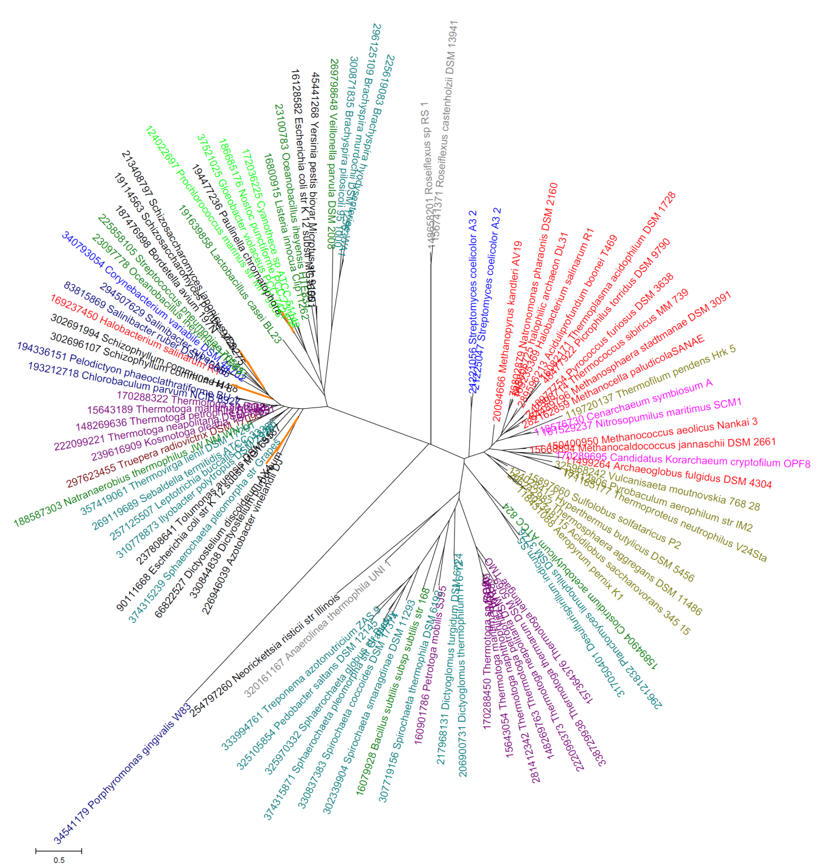
Укоренение дерева
?
Глицерол-1-фосфат-дегидрогеназы
(архейные)
?
От положения корня зависит, как видится эволюция фермента!
Глицерол-дегидрогеназы
?
Глицерол-1-фосфат-дегидрогеназы

Slide 14
Укоренение
(Schütz et al., 2000)
Для подтверждения своей гипотезы о древности некоторого фермента авторы работы укоренили дерево так, чтобы корневая ветвь разделяла археи и эубактерии.
Однако такое укоренение ничем не обосновано!
Notes:
Не менее вероятная альтернативная гипотеза: корень находится в другом месте, а три архейные последовательности – результат горизонтального переноса от предков эубактерии Deinococcus к предкам архей Sulfolobus и Aeropyrum.

Slide 15
Укоренение
В среднюю точку:
Находим на дереве самый длинный путь от листа к листу и за корень принимаем середину этого пути
Notes:
Этот способ предполагает хотя бы приблизительно точные молекулярные часы (по крайней мере для самых быстро эволюционирующих последовательностей).

Slide 16
Укоренение
Используя внешнюю группу
(«аутгруппу», outgroup):
В данном случае укоренено дерево четырёх растений, для чего пришлось построить дерево с участием внешней группы — трёх животных (в синем круге)
Notes:
Подбор внешней группы – непростое дело. Нужно, чтобы все последовательности внешней группы достоверно являлись внешними (имели более раннего общего предка с нашими, чем общий предок наших); при этом они не должны быть слишком далёкими, иначе топология дерева ( а тем самым и укоренение) будет недостоверным.

Slide 17
Bootstrap
3.

Slide 18
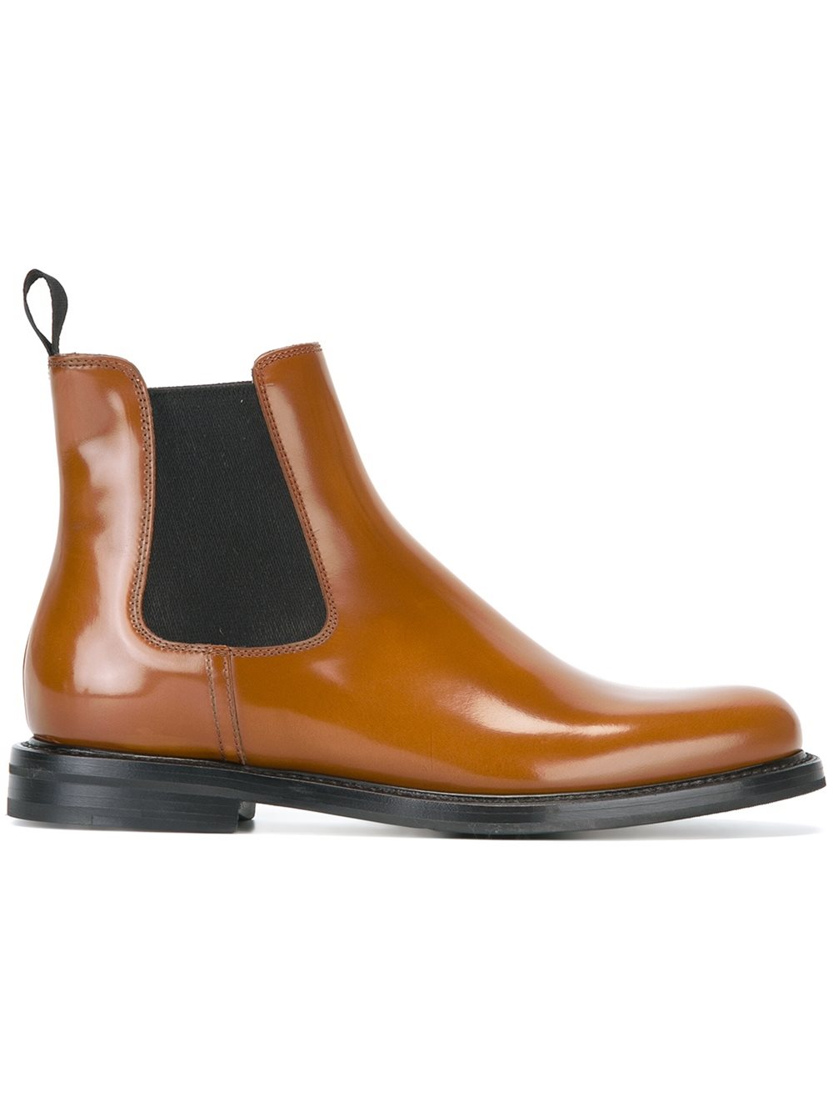


Slide 19
Бутстрэп-анализ
Из входного выравнивания делается много (например, 100) так наз. «бутстрэп-реплик».
Каждая бутстрэп-реплика получается в результате случайного выбора столбцов из выравнивания в том же количестве, что в исходном выравнивании. В результате некоторые столбцы выбираются один раз, некоторые дважды, некоторые ни разу.
Смысл в том, чтобы построить дерево по части данных и затем сравнить результаты от по разному выбранных частей.

Slide 20
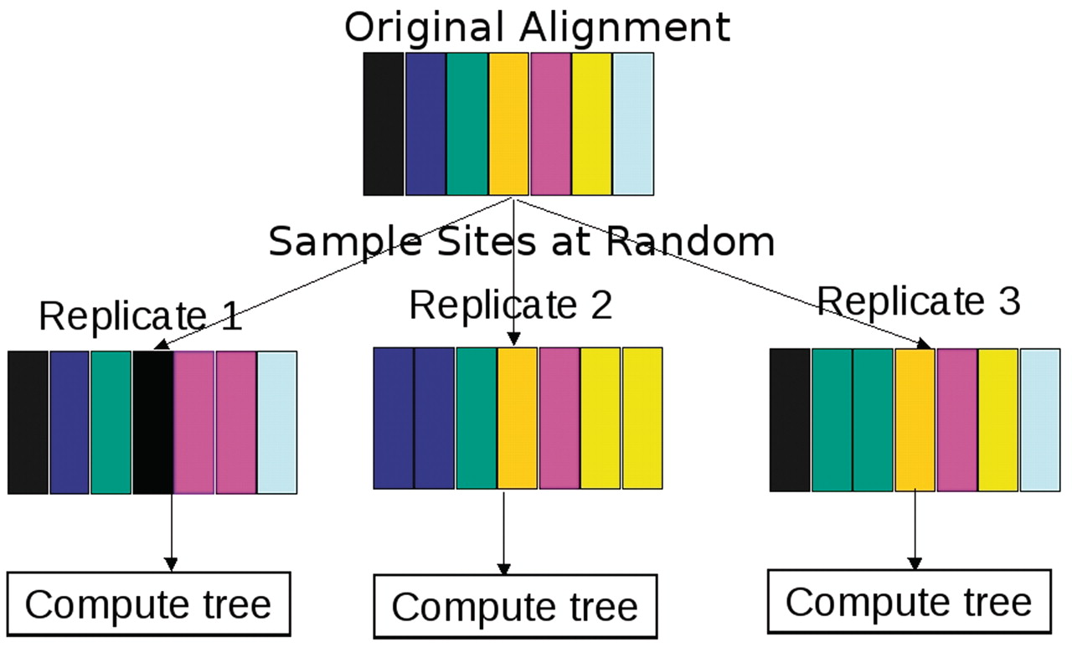

Outline of the phylogenetic bootstrap procedure.
Stamatakis A , Izquierdo-Carrasco F Brief Bioinform 2011;12:270-279
Notes:
Outline of the phylogenetic bootstrap procedure.

Slide 21
Бутстрэп-анализ
создаём из входного выравнивания 100 бутстрэп-реплик;
для каждой из реплик строим по дереву;
два варианта:
– строим дерево по входному выравниванию, и для каждой ветви отмечаем, в каком проценте деревьев, построенных по репликам, встретилась эта ветвь.
– из 100 деревьев строим дерево по методу расширенного большинства («Extended majority-rule tree»).
по числам на ветвях («бутстреп-поддержке») судим о достоверности ветви
Notes:
Бутстрэп (англ. bootstrap) – буквально «петля на заднике ботинка» (облегчающая его надевание)
Метод расширенного большинства состоит в том, что сначала строится дерево из ветвей, встретившихся в большинстве исходных деревьев, а потом к нему добавляются ветви, не противоречащие уже имеющимся, начиная с наиболее «поддержанных».

Slide 22
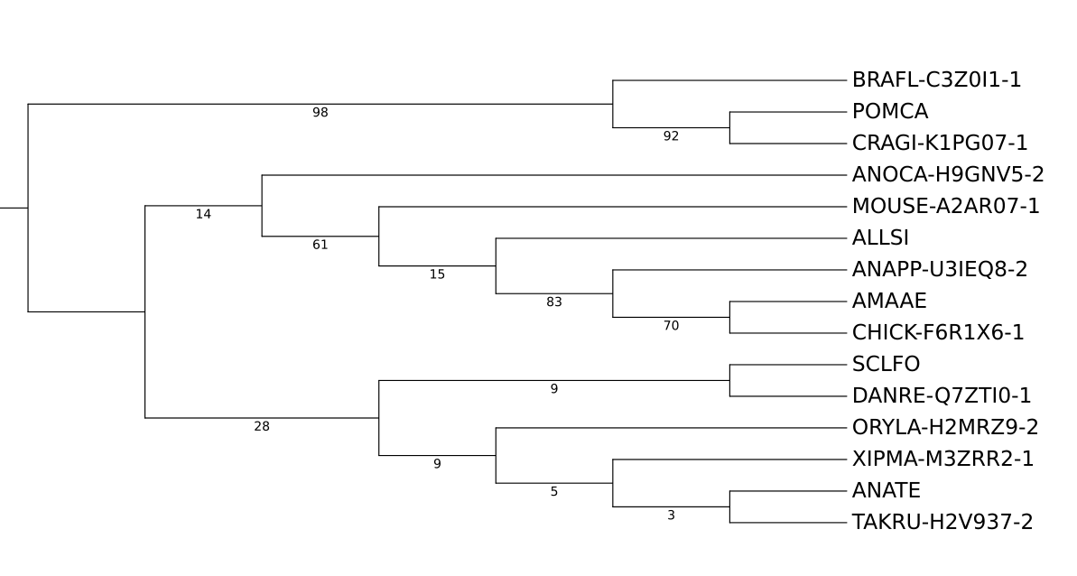
Бутстрэп-анализ
(пример результата)

Slide 23
Анализ дерева, содержащего паралоги
4.

Slide 24
Ортологи и паралоги
Белки-гомологи: белки, имеющие общее происхождение.
Среди гомологов выделяют ортологи и паралоги
Белки-ортологи разошлись в результате видообразования.
Белки-паралоги:
а) разошлись в результате генной дупликации;
б) присутствуют в одном и том же организме.
Вообще-то из б) следует а), ну да ладно :)
Анализ дерева группы гомологичных белков помогает выявить ортологи и реконструировать эволюционные события: видообразования и генной дупликации.

Slide 25
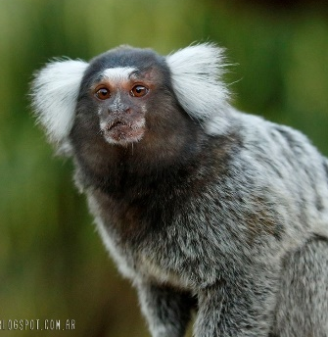
Пример дерева с паралогами
игрунка
OPSD – родопсин
OPSV – фиолетовый опсин
OPSB – синий опсин
OPSG – зелёный опсин
OPSR – красный опсин
OPSL – длинноволновой опсин
Notes:
синий и фиолетовый – коротковолновые (short-wave), красный и зелёный – длинноволновые (long-wave)
OPSL – long-wave opsin

Slide 26
что нужно запомнить
5.

Slide 27
Что нужно помнить при реконструкции филогении по последовательностям
1. Последовательности должны быть гомологичны по всей длине.
2. Если последовательности нуклеотидные, надо убедиться, что часть из
них не представлена комплементарными вариантами.
3. Последовательности необходимо выровнять.
Кстати, по виду выравнивания можно оценить, действительно ли последовательности такие, как надо: должно быть много консервативных колонок и мало хаотично расположенных гэпов.
Помните: программа выравнивания выдаст результат даже для совершенно неродственных последовательностей, но смысла в этом результате не будет!
4. Большинство программ реконструируют неукоренённое дерево (даже если оно выглядит как укоренённое). Определение положения корня – отдельная задача.
5. Результат реконструкции – не абсолютная истина. Достоверность той
или иной ветви можно оценить путём сравнения результатов разных
программ и/или бутстрепа. Как правило, чем короче выравнивание, тем хуже качество реконструкции.

